Slide 1
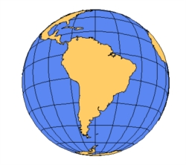
Південна Америка. Географічне положення. Дослідження та освоєння материка
Бартош Є.М.

Slide 2
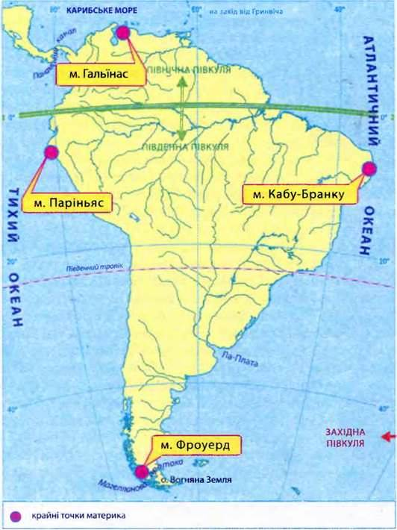
Визначте координати крайніх точок та нанесіть їх на контурну карту!
Візитка:
материк-трикутник, найвологіший, найвищий вулкан, найвисокогірніше велике озеро світу, прісноводний дельфін.
Материк, що подарував нам картоплю, кукурудзу, томати, какао, ананаси, гарбузи, квасолю, хінне та каучукове дерева, а для фільмів жахів – анаконду та піраній…

Slide 3
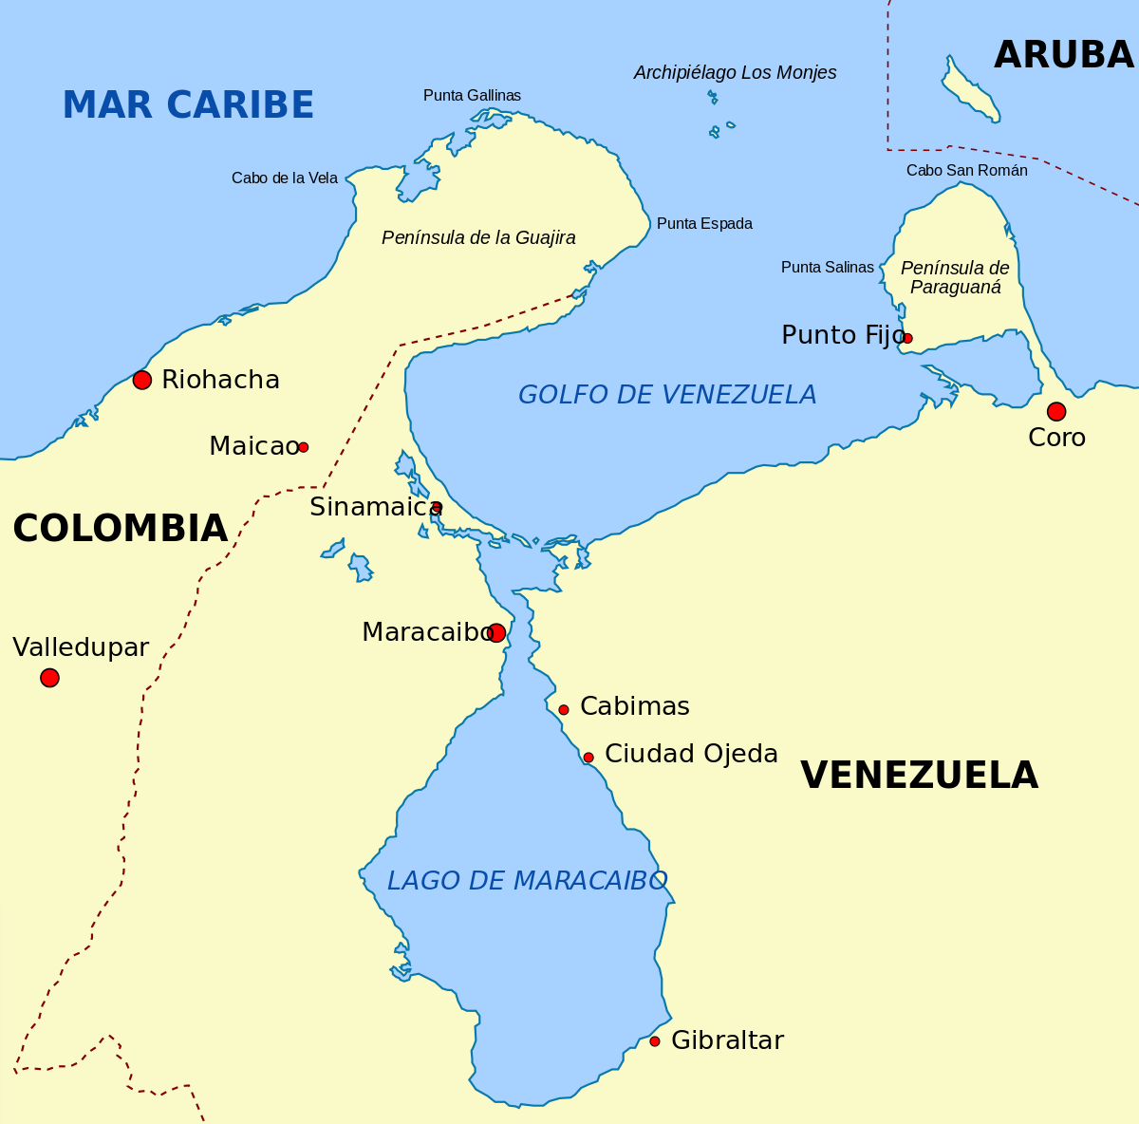
Мис Гальїнас

Slide 4
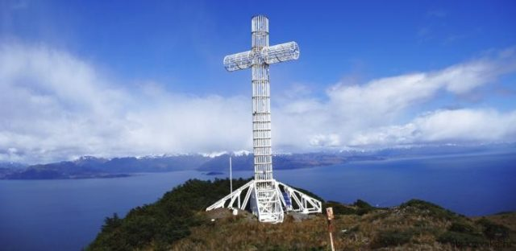
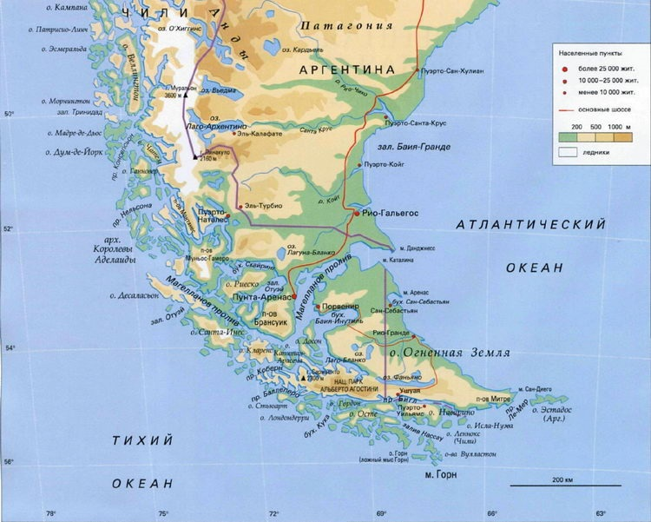
Мис Фроуерд

Slide 5
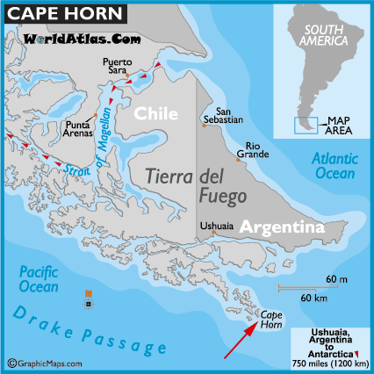
Мис Горн – теж крайня точка, але острівна!

Slide 6
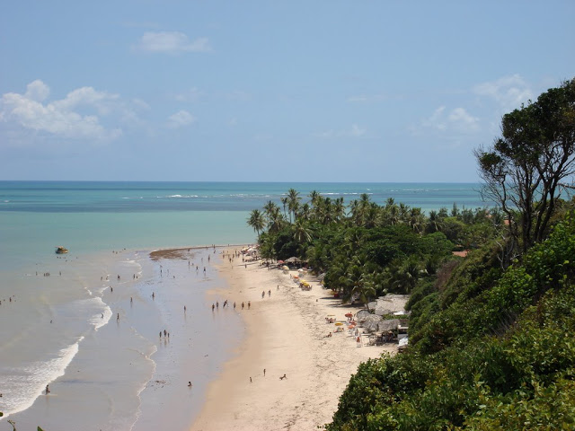
Мис Кабу-Бранку

Slide 7
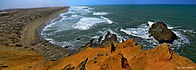
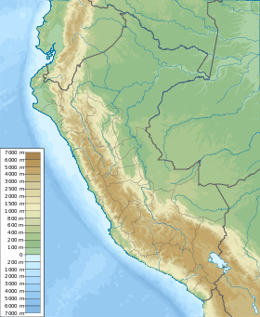
Мис Паріньяс

Slide 8
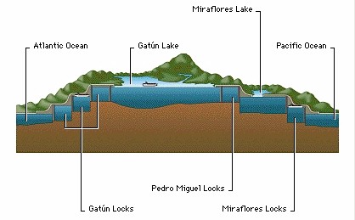
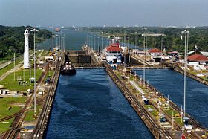
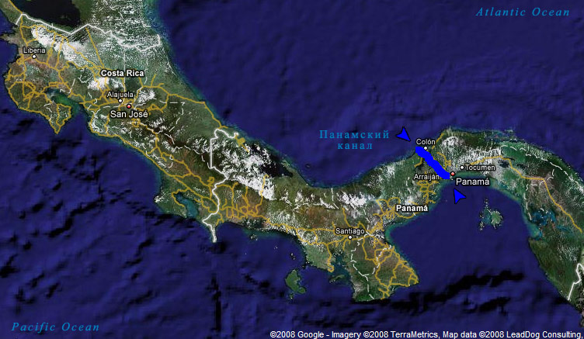
Панамський канал

Slide 9
Затока Ла-Плата

Slide 10
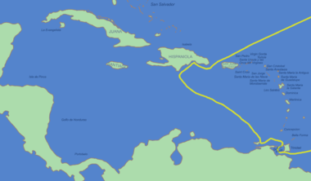
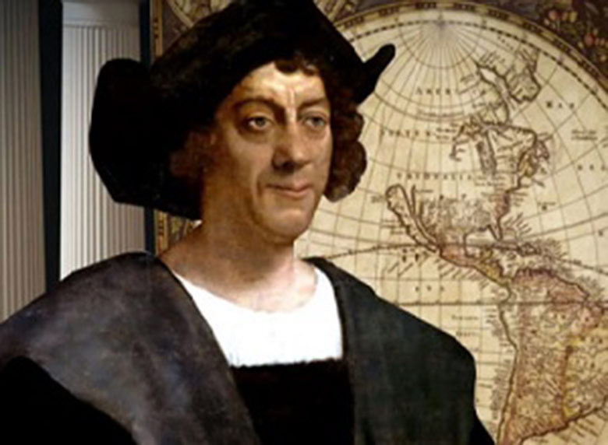
У 1492році Колумб відкрив острови Північної Америки, Південну Америку – у 1498!

Slide 11
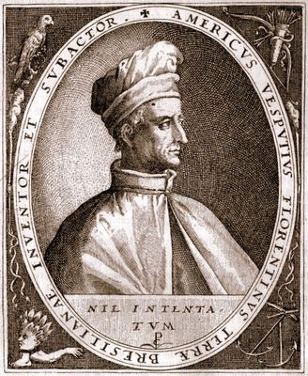
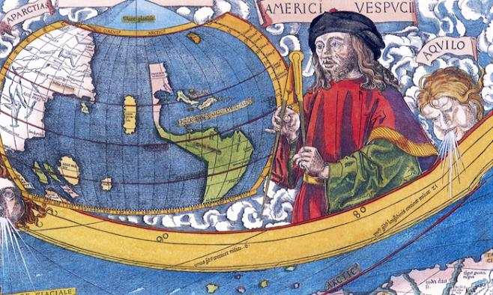
Амеріго Веспуччі подорожі 1499-1504 років

Slide 12
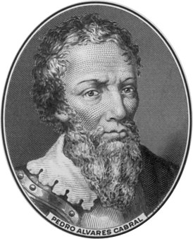
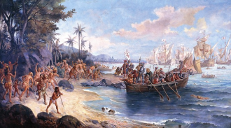
Відкриття Бразилії португальцями

Slide 13
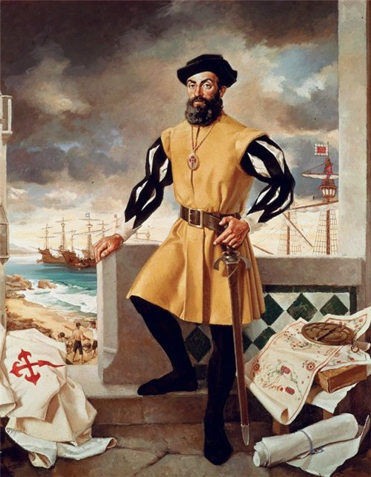
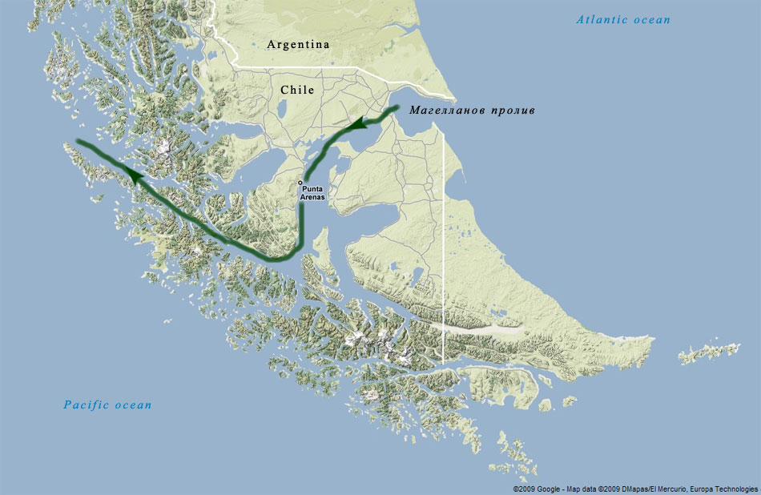
Фернан Магеллан в Магелановій протоці (1519 р.)

Slide 14
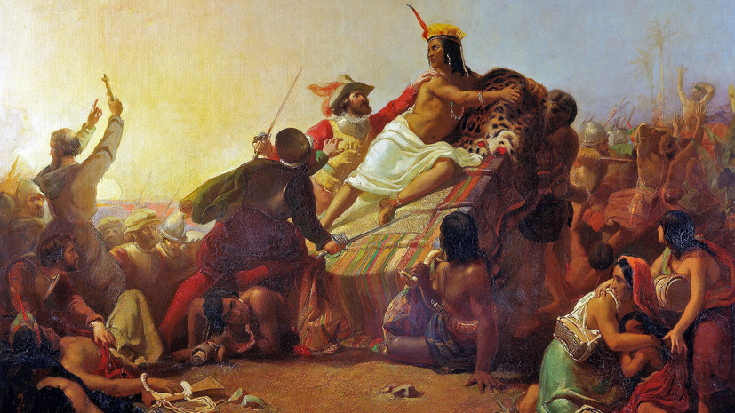
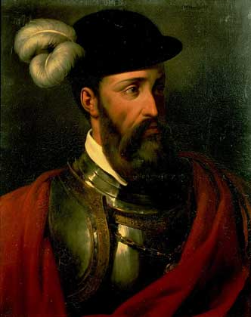
Франциско Писарро – завоювання імперії інків (1530-1532 роки)

Slide 15
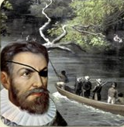
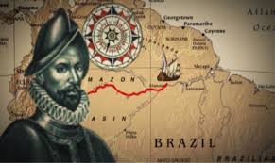
Франсиско Орельяна - подорож по Амазонці

Slide 17
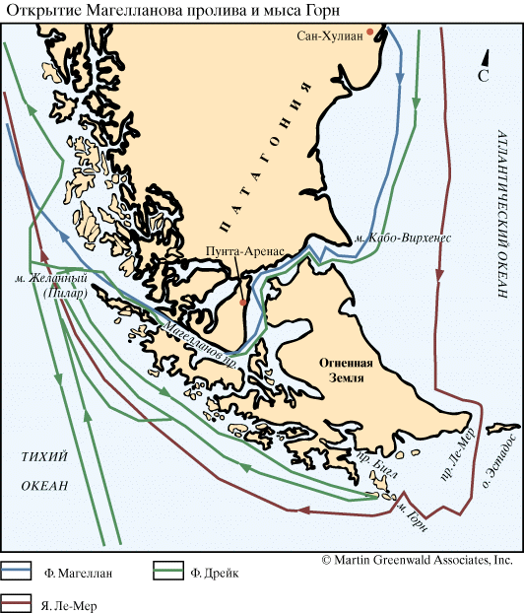
Френсіс Дрейк

Slide 18
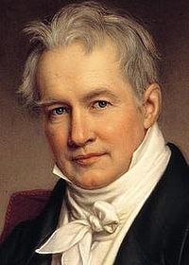
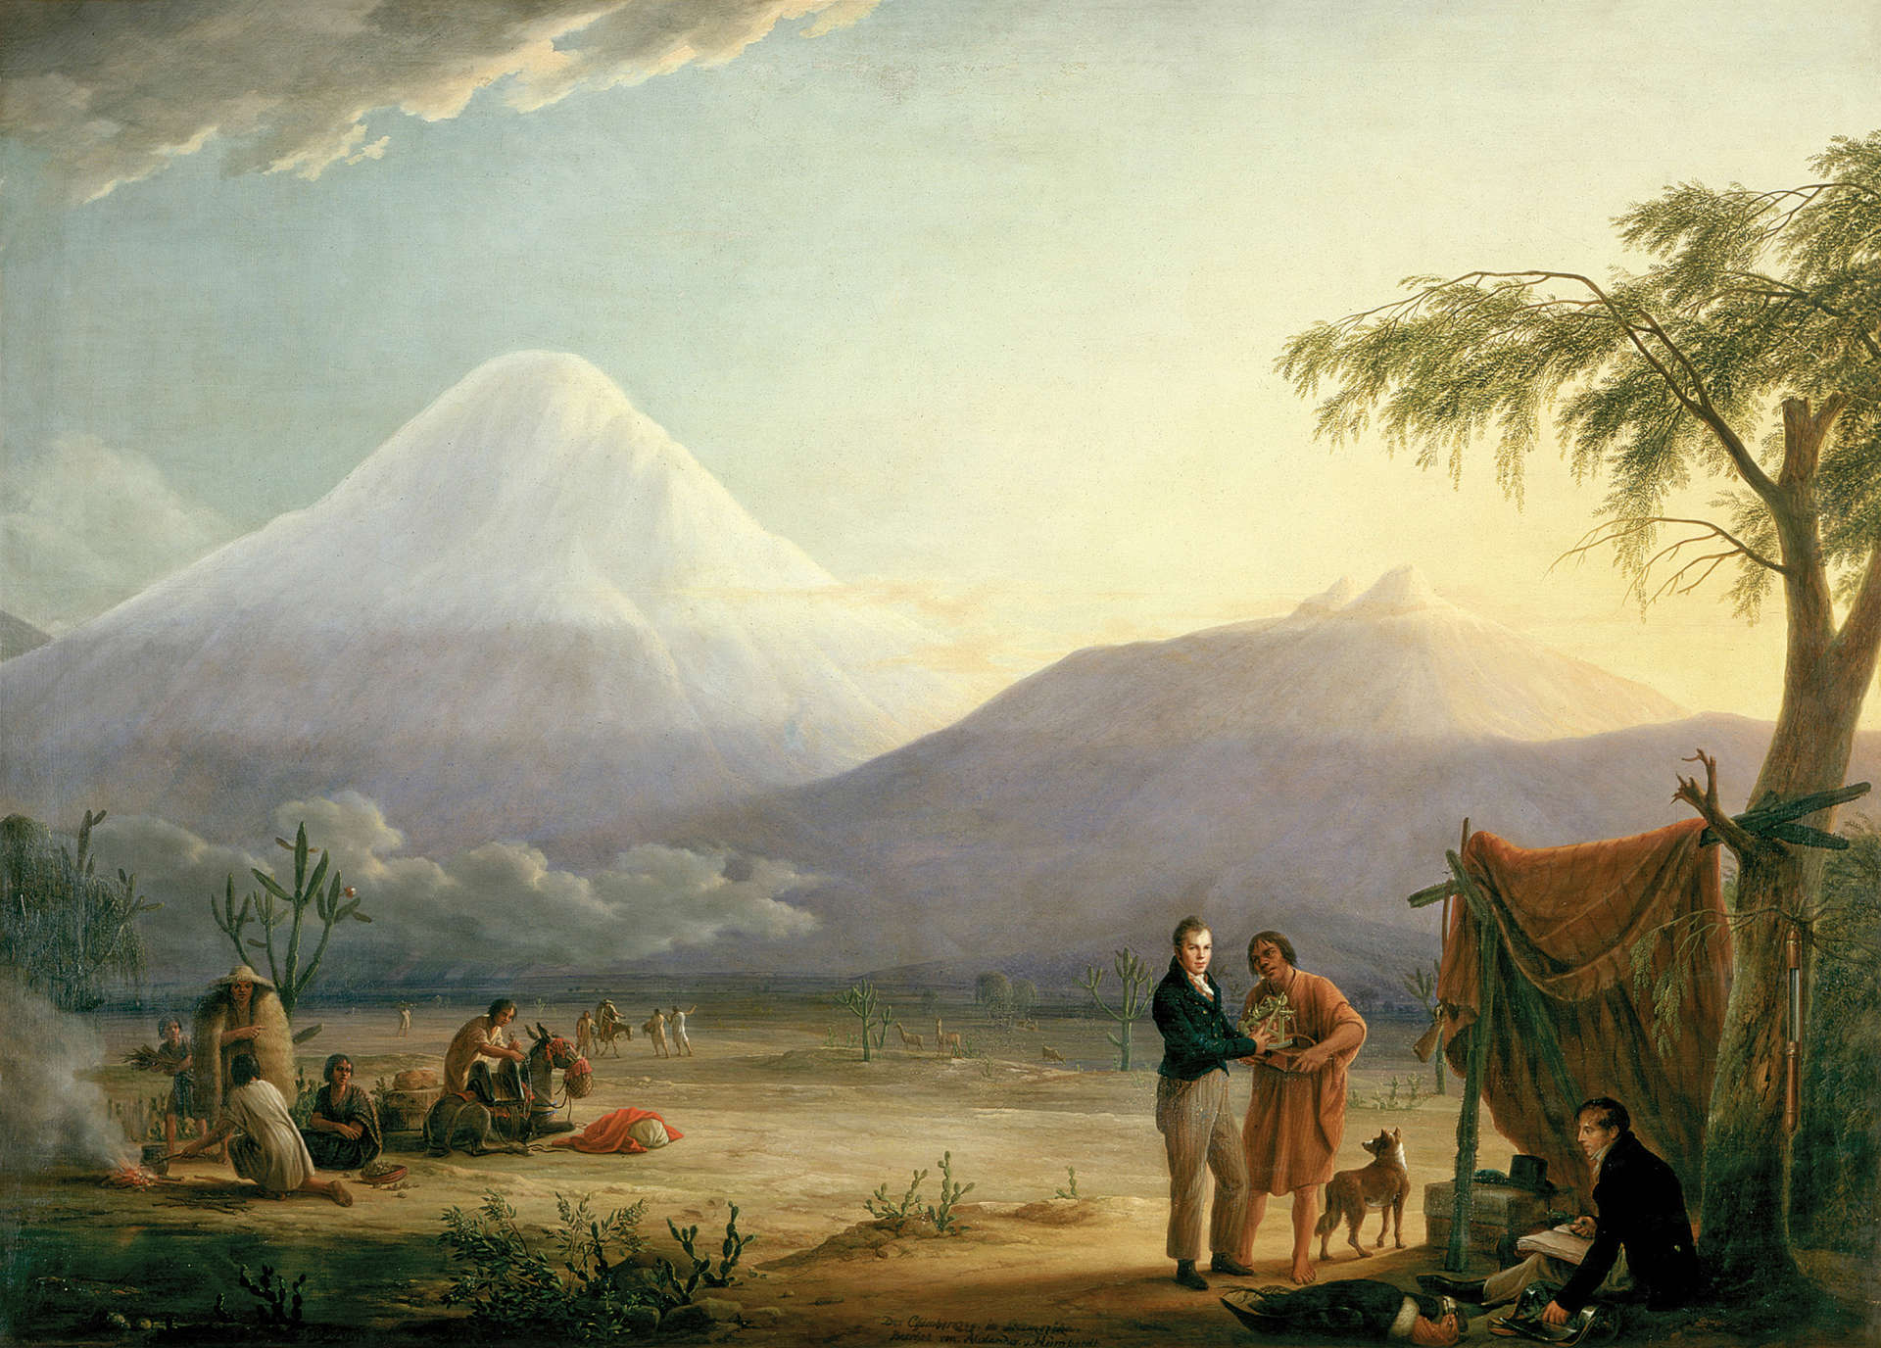
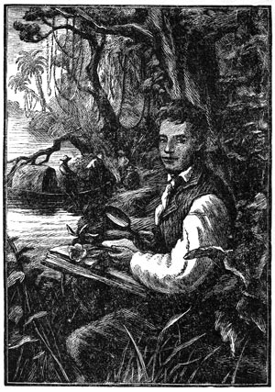
Олександр Гумбольдт – «друге відкриття Америки»

Slide 19
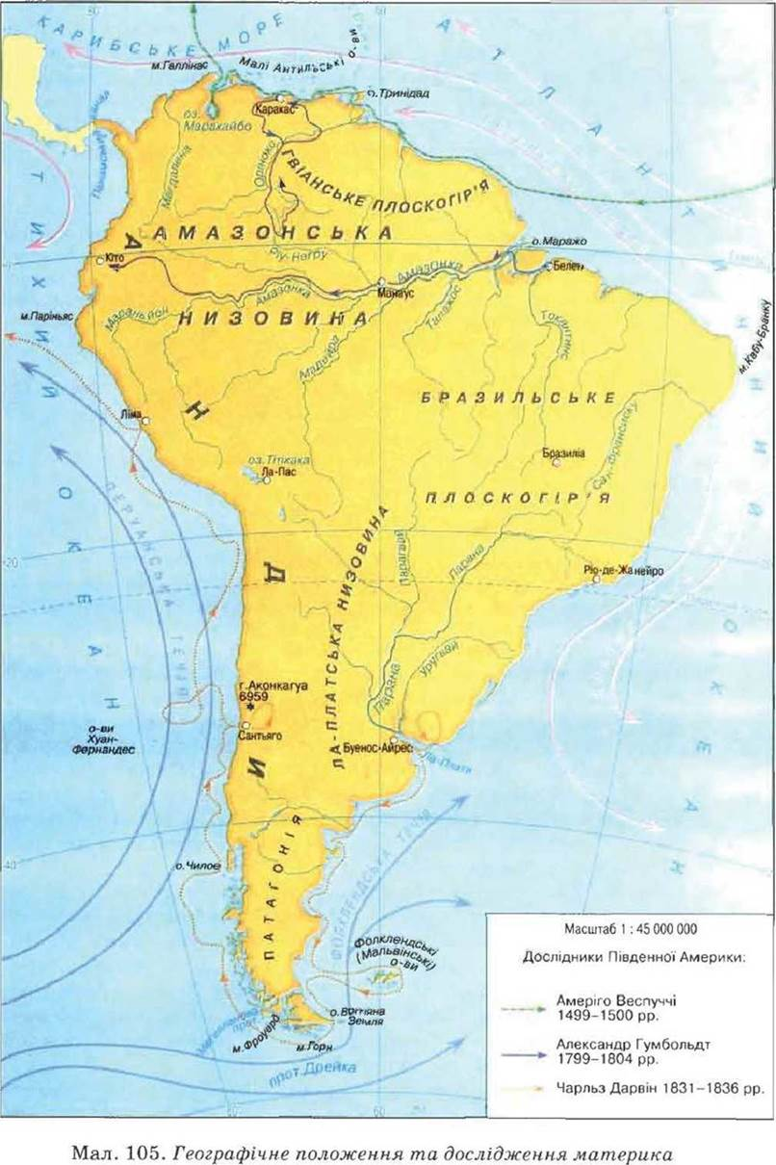
У1799-1804 роках Олександр Гумбольдт відкрив 3 000 видів рослин, 1000 тварин і висотну поясність!

Slide 20
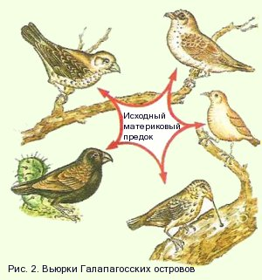
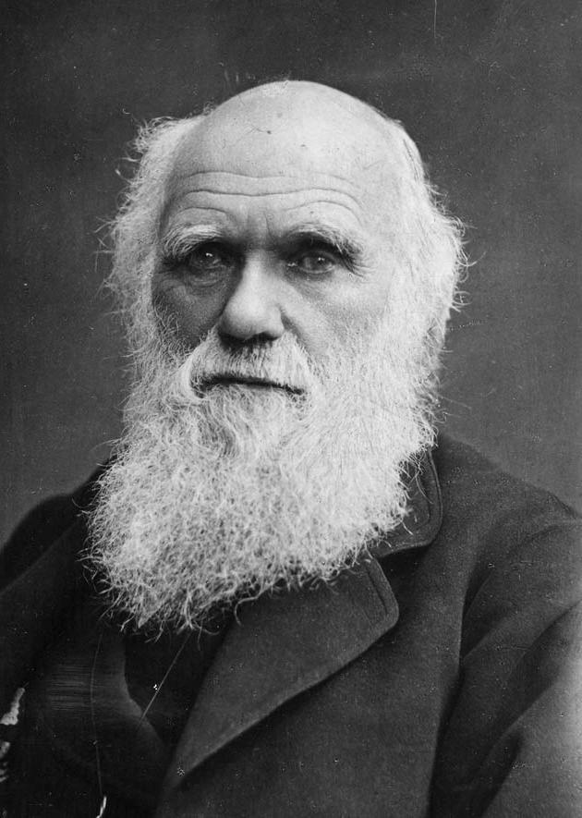
Чарльз Дарвін – автор теорії еволюції

Slide 21
Домашнє завдання: опрацювати § 21, вивчити характеристику ФГП, номенклатуру (назви!)
Нанести на контурну карту: Тихий та Атлантичний океани, Карибське море, Панамський канал, затоку Ла-Плата Магелланову та Дрейкову протоки, о. Вогняна Земля.

